Slide 1
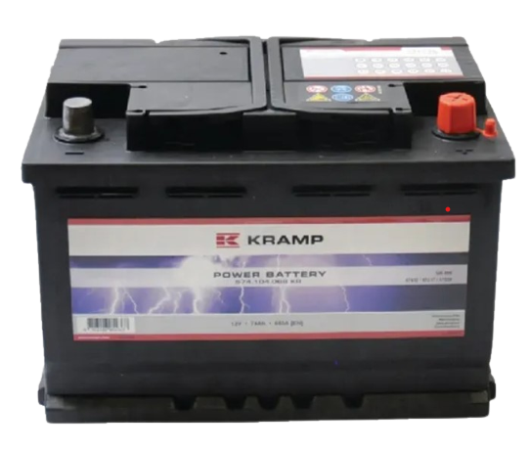
KRAMP batterie 12v 74ah 680a
574104068KR
batterie 12v 74ah 680a
Länge: 278mm breite: 175mm höhe: 190mm
schaltung: 0
wartungsfrei
4 jahre garantie
89,⁹⁰

Slide 2
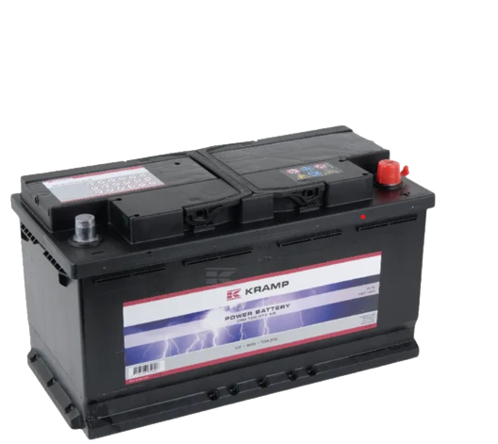
KRAMP batterie 12v 90ah 720a
590122072KR
batterie 12v 90ah 720a
Länge: 353mm breite: 175mm höhe: 190mm
schaltung: 0
wartungsfrei
4 jahre garantie
99,⁹⁰

Slide 3
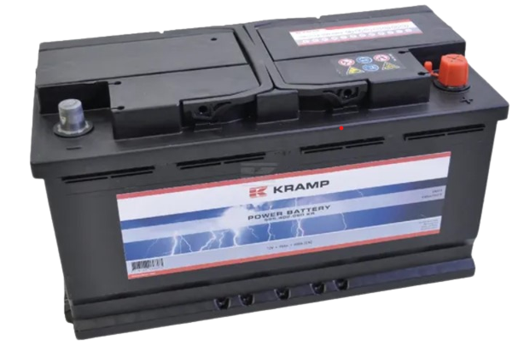
KRAMP batterie 12v 95ah 800a
595402080KR
batterie 12v 95ah 800a
Länge: 353mm breite: 175mm höhe: 190mm
schaltung: 0
wartungsfrei
4 jahre garantie
107,⁹⁰

Slide 4
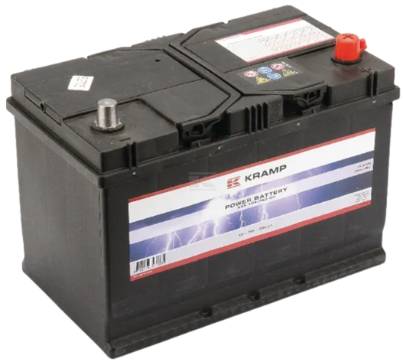
KRAMP batterie 12v 95ah 830a
595404083KR
batterie 12v 95ah 830a
Länge: 306mm breite: 173mm höhe: 225mm
schaltung: 0
wartungsfrei
4 jahre garantie
129,⁹⁰

Slide 5
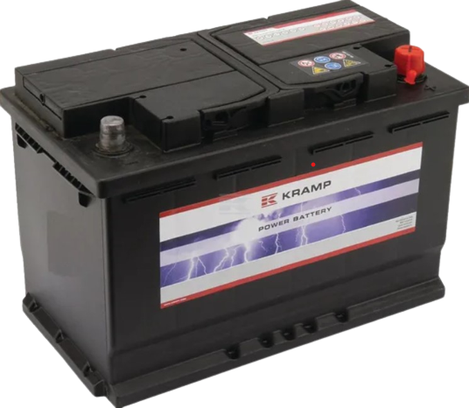
KRAMP batterie 12v 100ah 830a
600402083KR
batterie 12v 100ah 830a
Länge: 353mm breite: 175mm höhe: 190mm
schaltung: 0
wartungsfrei
4 jahre garantie
121,⁹⁰

Slide 6
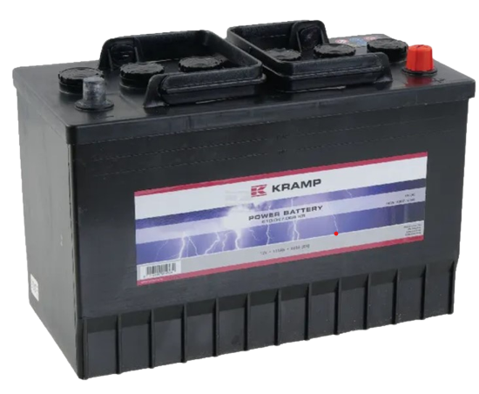
KRAMP batterie 12v 110ah 680a
610047068KR
batterie 12v 110ah 680a
Länge: 347mm breite: 173mm höhe: 234mm
schaltung: 0
wartungsfrei
4 jahre garantie
136,⁹⁰

Slide 7
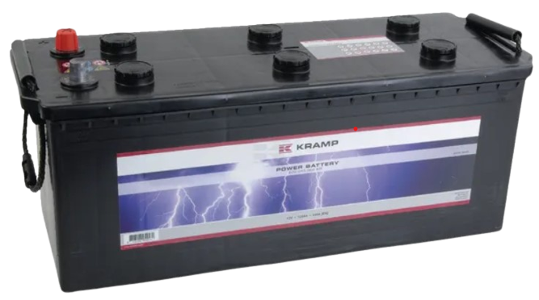
KRAMP batterie 12v 120ah 680a
620045068KR
batterie 12v 120ah 680a
Länge: 513mm breite: 189mm höhe: 223mm
schaltung: 3
wartungsfrei
4 jahre garantie
161,⁹⁰

Slide 8
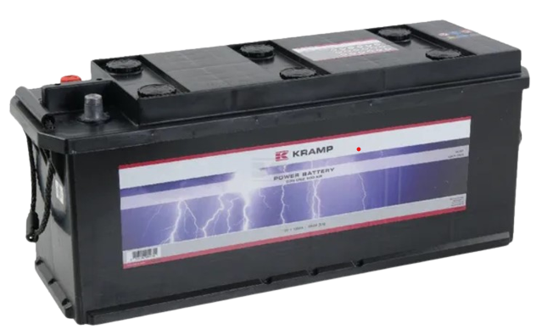
KRAMP batterie 12v 135ah 1000a
635052100KR
batterie 12v 135ah 1000a
Länge: 514mm breite: 175mm höhe: 210mm
schaltung: 3
wartungsfrei
4 jahre garantie
173,⁹⁰

Slide 9
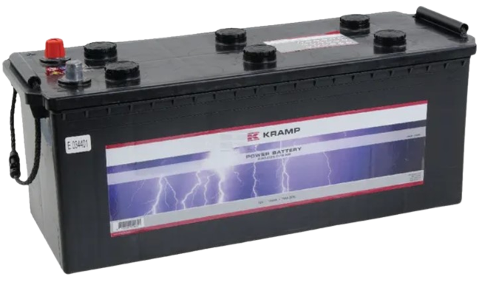
KRAMP batterie 12v 140ah 760a
640035076KR
batterie 12v 140ah 760a
Länge: 513mm breite: 189mm höhe: 223mm
schaltung: 3
wartungsfrei
4 jahre garantie
173,⁹⁰

Slide 10
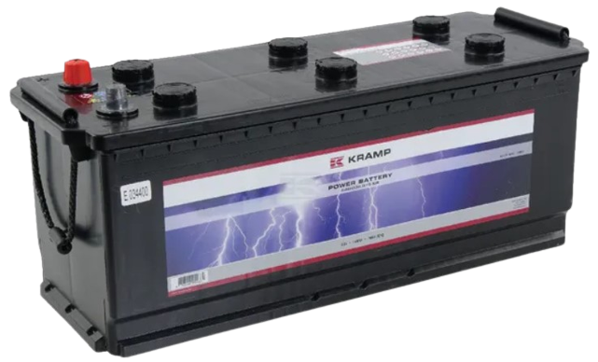
KRAMP batterie 12v 140ah 760a
640036076KR
batterie 12v 140ah 760a
Länge: 513mm breite: 189mm höhe: 223mm
schaltung: 3
Wartungsfrei
Bodenleiste b3
4 jahre garantie
173,⁹⁰

Slide 11
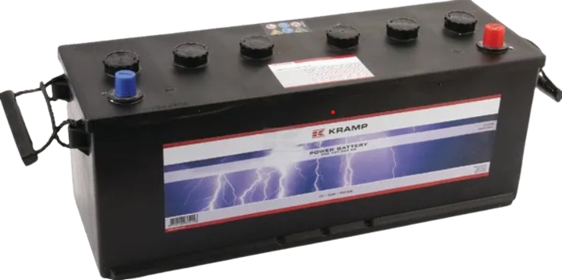
KRAMP batterie 12v 143ah 900a
643107090KR
batterie 12v 143ah 900a
Länge: 508mm breite: 174mm höhe: 205mm
schaltung: 0
wartungsfrei
4 jahre garantie
211,⁹⁰

Slide 12
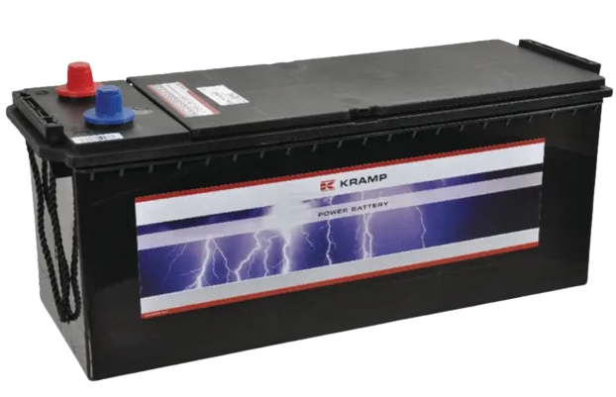
KRAMP batterie 12v 154ah 1150a
654011115KR
batterie 12v 154ah 1150a
Länge: 513mm breite: 189mm höhe: 223mm
schaltung: 3
WartungsfreI
4 jahre garantie
204,⁹⁰

Slide 13
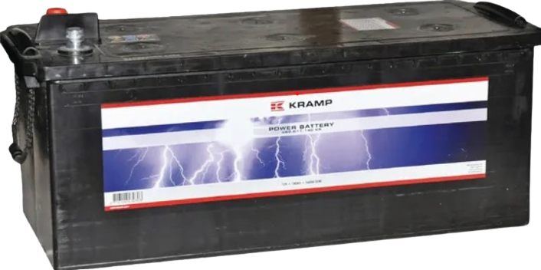
KRAMP batterie 12v 180ah 1400a
680011140KR
batterie 12v 180ah 1400a
Länge: 513mm breite: 223mm höhe: 223mm
schaltung: 3
WartungsfreI
4 jahre garantie
235,⁹⁰

Slide 14
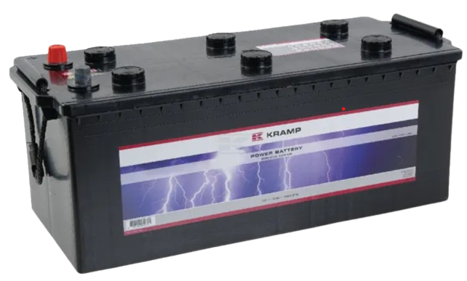
KRAMP batterie 12v 180ah 1000a
680032100KR
batterie 12v 180ah 1000a
Länge: 513mm breite: 223mm höhe: 223mm
schaltung: 3
WartungsfreI
4 jahre garantie
223,⁹⁰

Slide 15
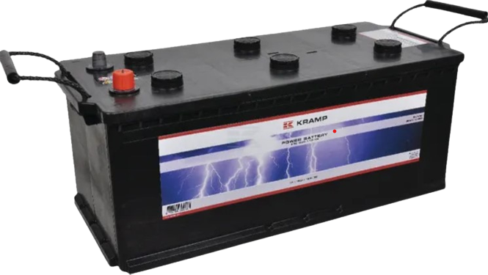
KRAMP batterie 12v 180ah 1100a
680033110KR
batterie 12v 180ah 1100a
Länge: 513mm breite: 223mm höhe: 223mm
schaltung: 4
WartungsfreI
4 jahre garantie
244,⁹⁰

